Slide 1
Природные уникумы Урала
Ильменский заповедник
Кунгурская ледяная пещера
Река Чусовая

Slide 2
Ильменский заповедник

Slide 5
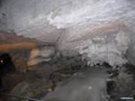
Кунгурская пещера
Кунгурские пещеры известны исстари. Первые исследования в ней были проведены ещё в ХVIII веке. В 1703 известный географ и картограф Сибири Семён Ремезов составил чертёж города Кунгура и Кунгурской Ледяной пещеры , но план был утерян.

Slide 6
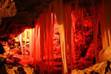
Сейчас пещера является памятником природы всероссийского значения. Она находится на правом берегу реки Сылвы в Ледяной горе на северо-восточной окраине Кунгура , 6 в мире по протяжённости среди пещер гипсового края(5600м). Суммарный объём гротов более 100 тыс. куб. метров. В пещере 60 озёр с изумительно чистой водой

Slide 7
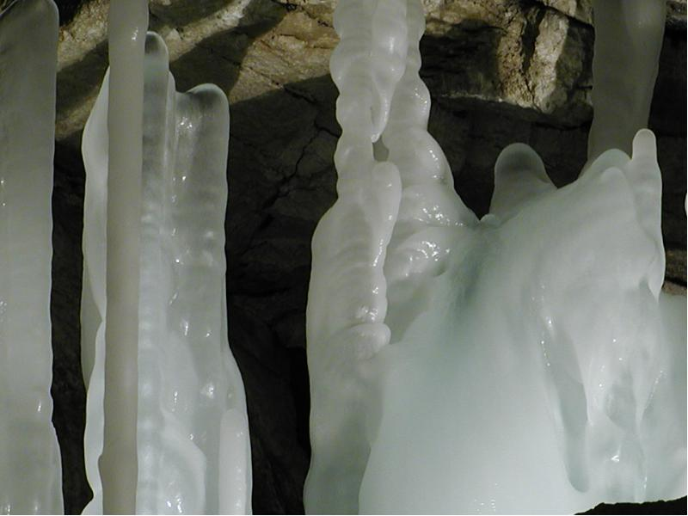

Slide 8
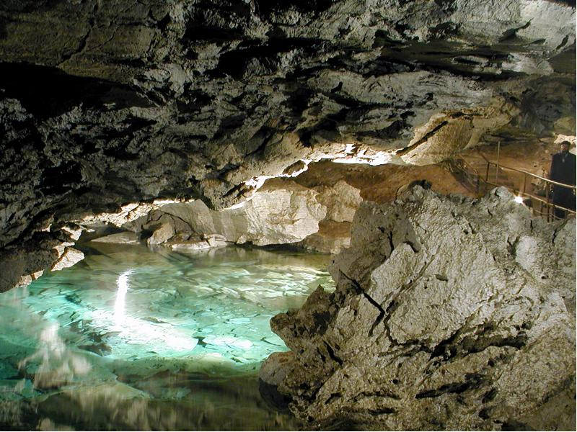

Slide 9
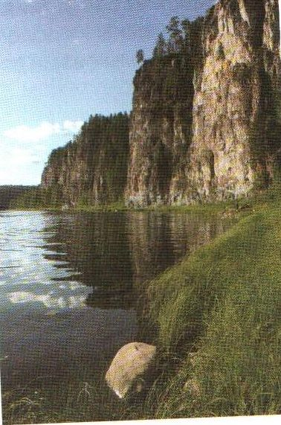
Река Чусовая
Чусовая - река на Среднем Урале, левый приток Камы.. Река интересна тем, что берёт начало на восточных склонах Уральского хребта, в Азии, пересекает его и в основном протекает по его западным склонам, Длина Чусовой 592 км

Slide 10
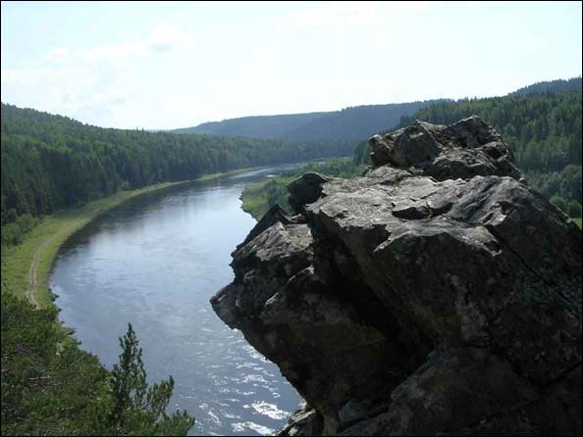
Notes:
Крепость охраняла русские поселения и торговые караваны на реке Чусовой. Крепость в 1652 году насчитывала 50 дворов

Slide 11
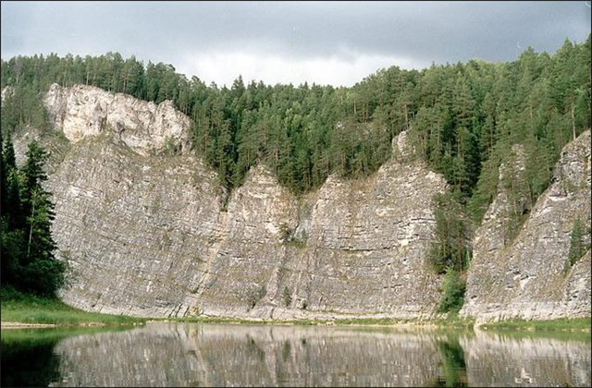
Notes:
Является самым большим скальным обнажением на реке Чусовой. По виду похожа на огромную стену, что видно на

